Slide 1
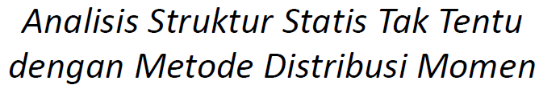
ANALISA STRUKTUR LANJUTAN
AGUNG KRISTIAWAN, S.T., M.T.
Portal Bergoyang Tingkat 1

Slide 2
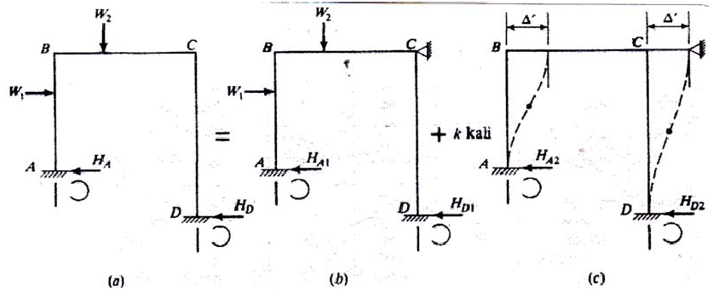


Slide 3
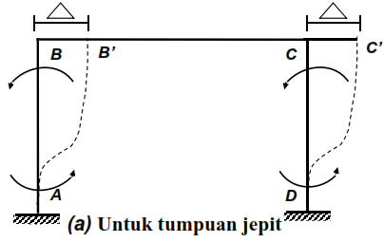
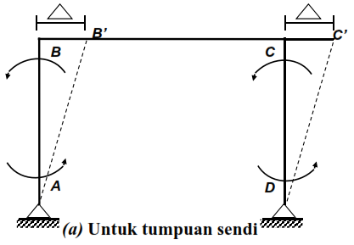
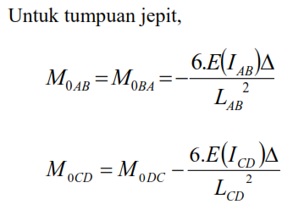
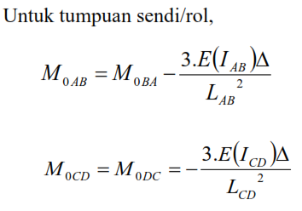
Momen Akibat Goyangan ke Samping

Slide 4
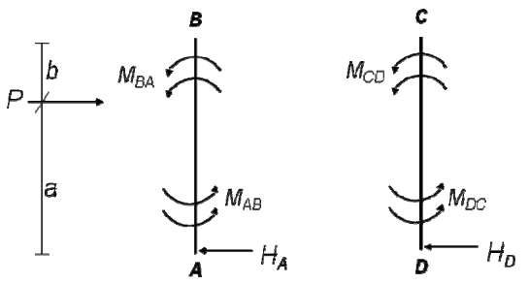

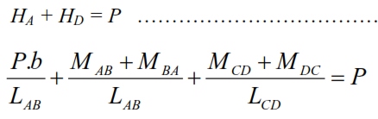
P.a/L
MCD/L
MDC/L
MBA/L
MAB/L
P.b/L

Slide 5
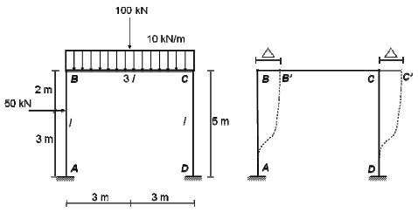
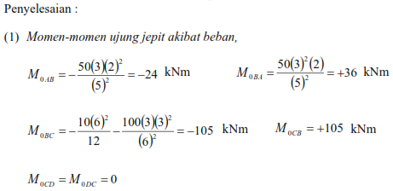
Contoh Soal :
Portal bergoyang derajat 1

Slide 6
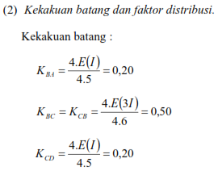
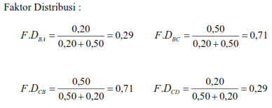
FD ab = 0
FD dc = 0 ujung jepit

Slide 7
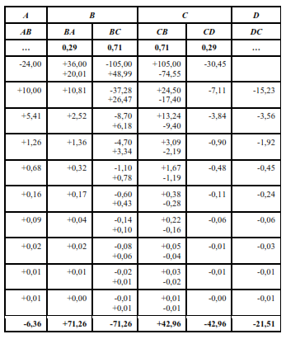

Slide 8
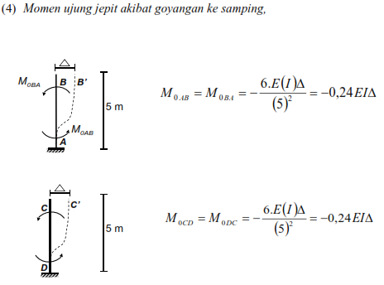
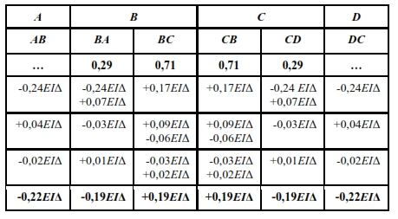

Slide 9
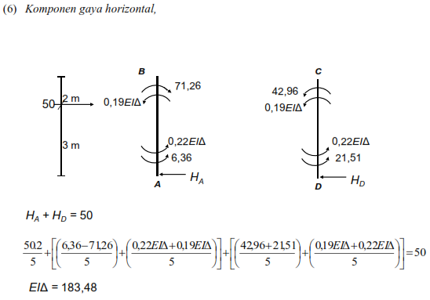
50.3/5
0,19EId/5
0,22EId/5
6,36/5
71,26/5
50.2/5
6,36/5
71,26/5
0,19EId/5
0,22EId/5

Slide 10
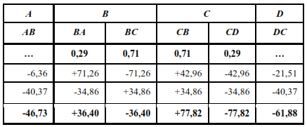
MAB = -0,22EID
Dimana EID = 183,48
MAB = -40,37
Akibat beban
Akibat goyangan
Gabungan
Free body akhir

Slide 11
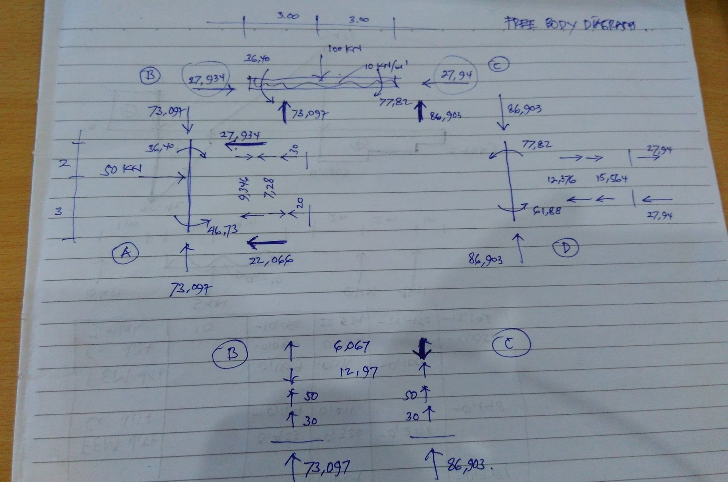

Slide 12
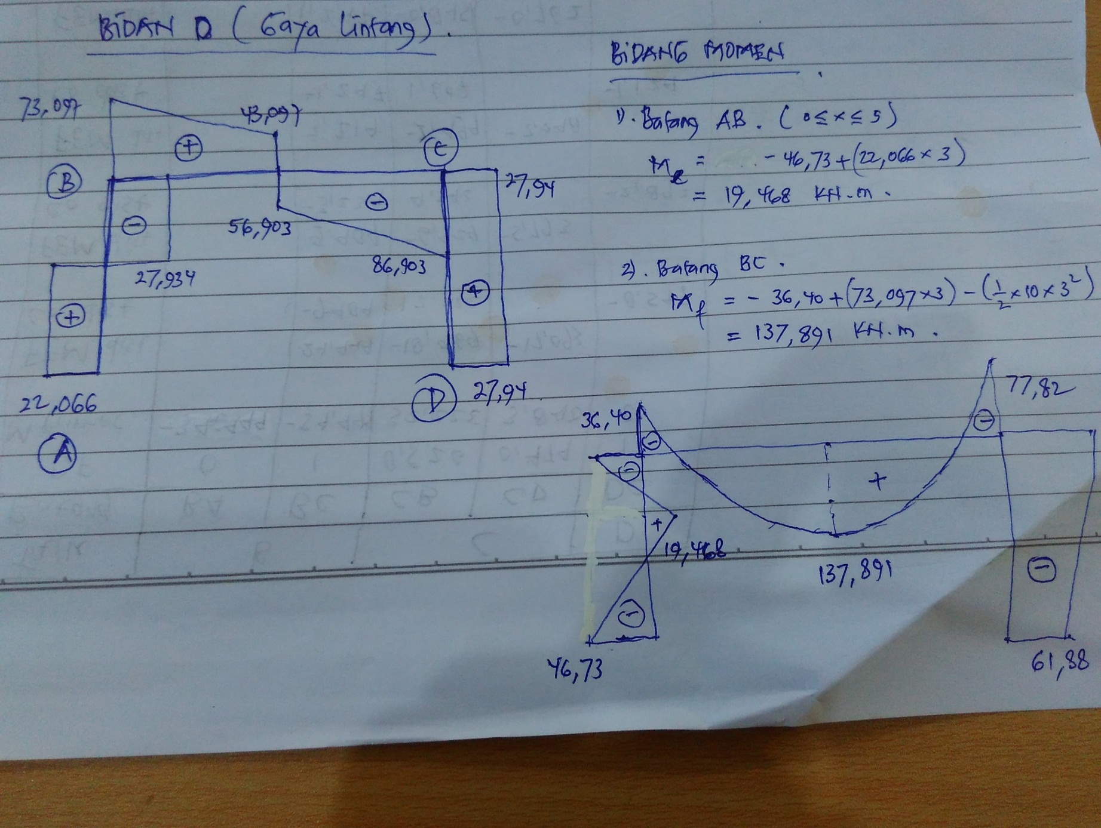

Slide 13
